Slide 1








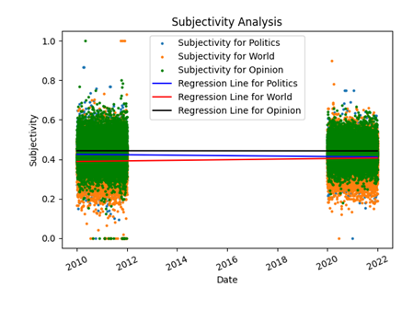
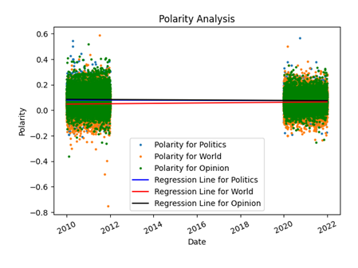
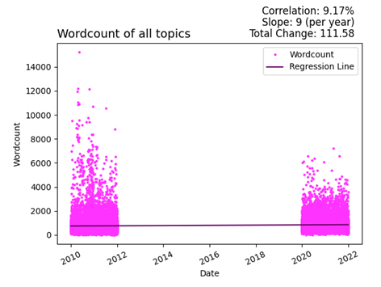
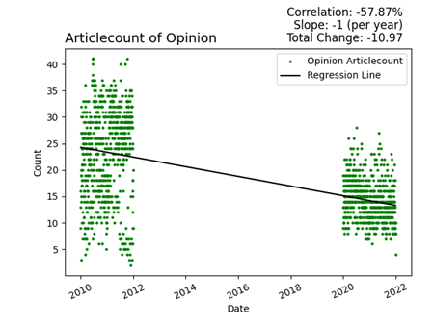




Wandel der Worte
Langzeitdatenanalyse journalistischer Perspektiven
Levi Blumenwitz
Fragestellung❓
Ziel🎯
📰 Veränderung der Medien über die Zeit ?
⚖️ Verstärkte Subjektivität im Journalismus ?
📈 Trends in der Artikelanzahl/-länge ?
🔍 Analyse von „The New York Times” und
„The Guardian“
📢 Vergleich einer amerikanischen und einer
britischen Zeitung in den Rubriken „World“,
„Opinion“ und „Politics“
📅 Langzeitdatenanalyse von 120.000 Artikeln
zwischen 2010 – 2011 und 2020 – 2021
🔎 Identifikation von langfristigen Trends im
Journalismus
📊 Untersuchung von Subjektivität, Polarisierung,
Anzahl und Länge der Artikel
💻 Entwicklung einer interaktiven Webseite zur
konkreten Trendanalyse von Zeitungen
(Filter für Jahre, Rubriken, Zeitungen)
Methodik 🛠️
💻 Datenbeschaffung:
🌐 Web Scraping mit Python, Selenium,
BeautifulSoup
🔗 Nutzung der APIs beider Zeitungen
📊 Analyse:
🤖 Sentimentanalyse mit TextBlob
📉 Berechnung von Subjektivität & Polarisation
💾Speicherung und Visualisierung mit SQLite,
Plotly, Streamlit
Ergebnisse 🏆 (ausgewählte Beispiele)
<<<<<<<
<<<<<<<
<<<<<<<
<<<<<<<
Abbildung 1: Subjektivität von „The Guardian“
Abbildung 2: Polarisation von „The New York Times“
Abbildung 3: Wörteranzahl „The Guardian“, alle Rubriken
Abbildung 4: Artikelanzahl der Rubrik „Opinion“ von „The Guardian“
⚖️ Subjektivität:
„Politics“ ➡️ zunehmend objektiv „World“ ➡️ konstant objektiv
„Opinion“ ➡️ konstant subjektiv
📊Polarisation:
konstanter Durchschnittswert (0,1)
keine klare Tendenz
📉 Artikellänge (Wörter pro Artikel):
- Guardian ca. 800 Wörter
- New York Times ca. 1.100 Wörter - keine signifikanten Veränderungen
🔢 Artikelanzahl:
- Guardian: Anzahl in „Opinion“ ist
gesunken
- New-York-Times: Anzahl in
„Politics“ gestiegen
Interpretation🤔
- „World“ - Artikel grundsätzlich eher objektiv im Vergleich zu „Opinion“ ➡️ stärkere Meinungsbildung in der Rubrik „Opinion“, keine
Veränderung über die Zeit
- Grundsätzlich geringe Polarisation, keine Tendenzen erkennbar ➡️ unverändert vergleichbare, neutrale Berichterstattung
- Keine signifikante Änderung in der Artikellänge ➡️ Kein Einfluss von sozialen Medien oder dem Trend zu kürzeren Texten erkennbar
- Deutliche Veränderungen in der Artikelanzahl ➡️ Mögliche Gründe: geänderte redaktionelle Schwerpunkte oder eine veränderte
Nachrichtenlage
- Beide Zeitungen zeigen eine ähnliche Entwicklung, was auf vergleichbare journalistische Standards hindeutet
Die Forschungsarbeit:
Mehr über mein Projekt:
Interaktive Webseiten:
https://github.com/AdminL3/Jugend-Forscht/
github.com/AdminL3/Jugend-Forscht
Sentimentanalyse:
Wörteranzahl:
Arbeitswelt – Melanie Mestl – Schuljahr 24/25

